Slide 1

COORDINACIÓN DE
TRANSPARENCIA Y GOBIERNO ABIERTO
CAPACITACIÓN INICIAL

Slide 2
LIC. JAVIER IVAN MANZANO DOMINGUEZ
Subcoordinador de Transparencia

Slide 3
LIC. EVA DELIA MONTIEL NAVA
Jefa del Departamento de Transparencia Proactiva y Gobierno Abierto

Slide 4
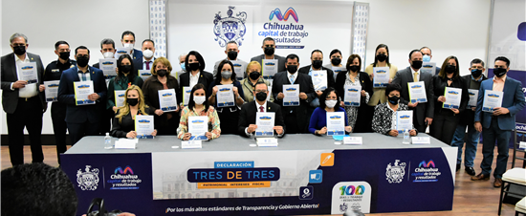
DEPARTAMENTO DE TRANSPARENCIA PROACTIVA Y
GOBIERNO ABIERTO
El Departamento de Transparencia Proactiva y Gobierno Abierto, tiene como objetivo generar y promocionar un abanico de herramientas innovadoras e inclusivas de acceso a la información que nos posicionen como referente nacional en materia de Transparencia y Gobierno Abierto, y a su vez, contribuyan a la participación ciudadana y el combate a la corrupción.

Slide 5
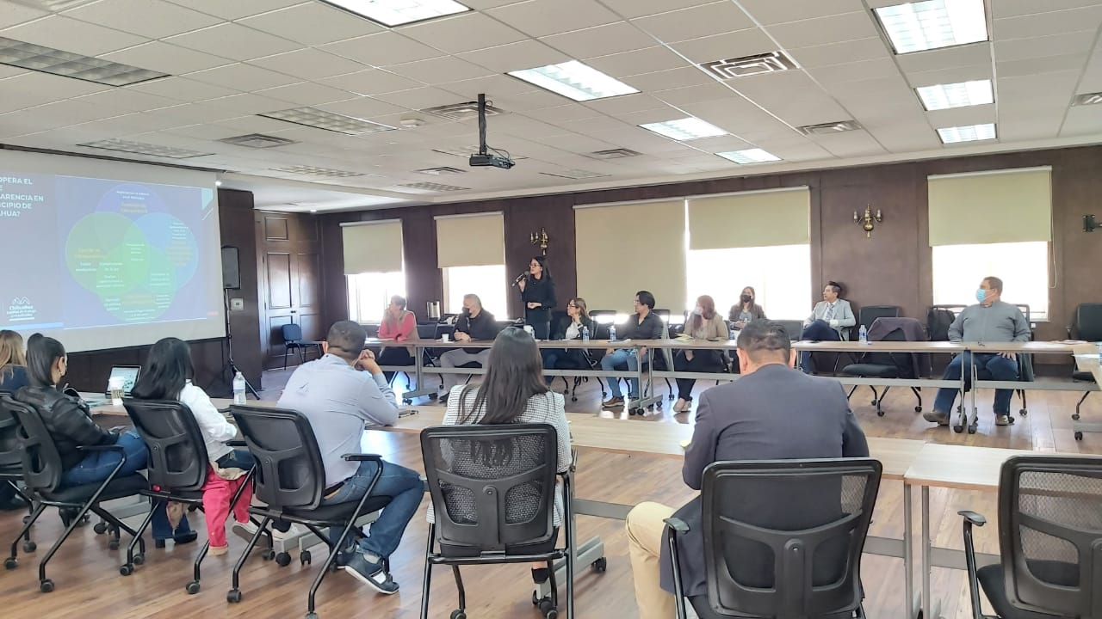
PUBLICACIÓN DE INFORMACIÓN PROACTIVA
Trabajamos en conjunto con las distintas áreas de la administración, con el propósito de publicar más información de lo establecido en la ley y en formatos más amigables para que la información generada que se encuentra en posesión del Municipio de Chihuahua, sea información útil para los ciudadanos.

Slide 6
Explicación de la Herramienta CIMTRA.

Slide 7

CIUDADANOS POR MUNICIPIOS TRANSPARENTES (CIMTRA)
El Departamento de Transparencia Proactiva y Gobierno Abierto tiene a su cargo la responsabilidad del seguimiento a la calificación de transparencia otorgada por el colectivo Ciudadanos por Municipios Transparentes (CIMTRA).
Este colectivo ciudadano tiene como objetivo evaluar y fomentar la transparencia en los gobiernos y congresos locales para mejorar la rendición de cuentas, mediante la aplicación y procesamiento de herramientas de medición, evaluación y seguimiento.

Slide 8
HERRAMIENTA CIMTRA-MUNICIPAL
Cada tres meses en coordinación con los enlaces de transparencia de las diferentes áreas de la Administración llevamos a cabo la actualización de la información que se publica en la página web para el cumplimiento de la evaluación CIMTRA, con la finalidad de cumplir con los estándares de transparencia de la organización Ciudadanos por Municipios Transparentes y ser uno de los municipios mejor evaluados en esta materia a nivel nacional.

Slide 9
ETAPAS
COORDINACIÓN
ENLACES
Aviso Formal
Convoca a reunión formal con Enlaces
Asiste a reunión
Acuerdo de fechas y forma
Se expone y acuerda el calendario de entrega y seguimiento
Expone problemáticas o condiciones especiales
Elaboración y Seguimiento
Se consulta al Enlace sobre avances
Registra información en los formatos establecidos
Revisión Cumplimiento
Se revisa la información Registrada
Validación y Publicación
Se Valida la información para su publicación
Se publica información definitiva
Publicación final

Slide 10
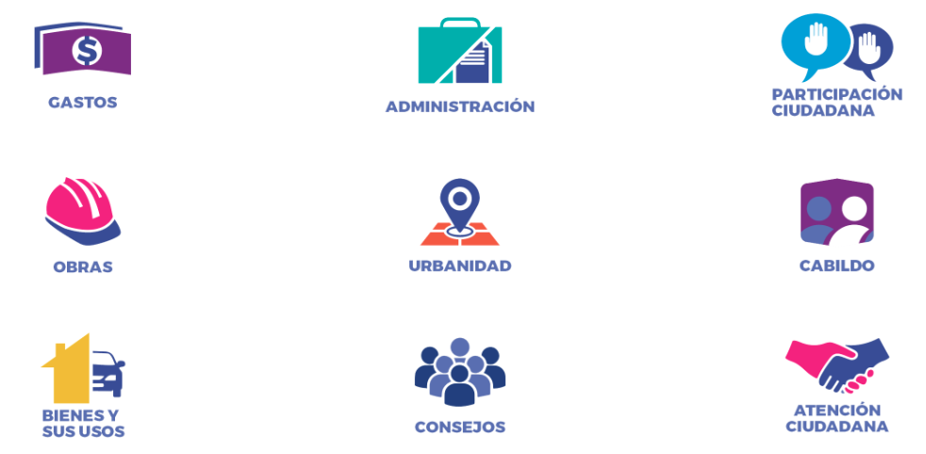
La Herramienta CIMTRA
Se compone de
45 reactivos divididos en 9 bloques.

Slide 11
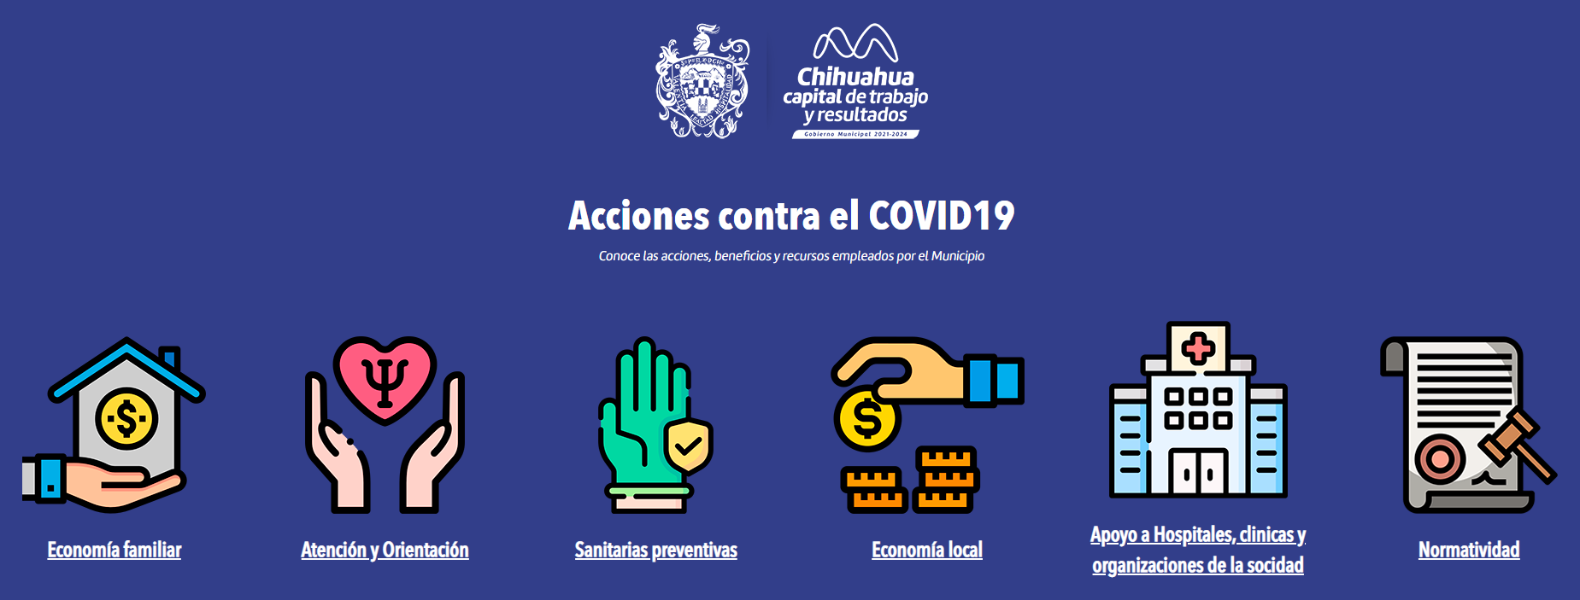
PORTAL COVID 19
Derivado de la contingencia sanitaria por motivo del COVID-19, se creó una sección dentro de la página web, en donde se muestran las Acciones, Beneficios y Recursos empleados por el Municipio para atender la contingencia, las mismas se encuentran clasificadas en 5 tipos que son: Economía Familiar, Atención y Orientación, Sanitarias Preventivas, Economía Local, Apoyo a Hospitales, Clínicas y Organismos de la Sociedad, así mismo una sección de Normatividad.
Actualmente, se tiene publicada la información de 66 actividades realizadas por diversas dependencias de la Administración Centralizada y Descentralizada del Municipio.

Slide 12




TRANSPARENCIA INCLUSIVA
Siendo el acceso a la información un derecho humano, estamos trabajando en la integración de herramientas de accesibilidad web en la página oficial del Municipio y comenzaremos a trabajar en conjunto con las distintas dependencias para generar y publicar información proactiva relevante con perspectiva de inclusión.

Slide 13

Política de Datos Abiertos
En el año 2019 se firmó la Carta Internacional de Datos Abiertos, en la que el Gobierno Municipal se comprometió a implementar la política de datos abiertos.
Es por ello que nos daremos a la tarea de crear un PORTAL DE DATOS ABIERTOS con el propósito de mejorar la transparencia y disponibilidad de información, así como aportar datos útiles a los usuarios, que sirvan para crear innovaciones tecnológicas, de negocio, o de cualquier otro tipo.
Este portal se alimentará con un trabajo coordinado y proactivo de todas las áreas del Gobierno Municipal.

Slide 14
LIC. JUAN ANTONIO GONZALEZ LECHUGA
Jefe del Departamento de Acceso a la Información

Slide 15
Importancia del Acceso a la Información
Derecho Establecido en la constitución
Compromiso del alcalde de ser un municipio Transparente, abierto y Competitivo

Slide 16
Normativa Aplicable
LEY GENERAL DE TRANSPARENCIA Y ACCESO A LA INFORMACIÓN PÚBLICA
LEY DE TRANSPARENCIA Y ACCESO A LA INFORMACIÓN PÚBLICA DEL ESTADO DE CHIHUAHUA
REGLAMENTO DE LA LEY DE TRANSPARENCIA Y ACCESO A LA INFORMACIÓN PÚBLICA DEL ESTADO DE CHIHUAHUA

Slide 17
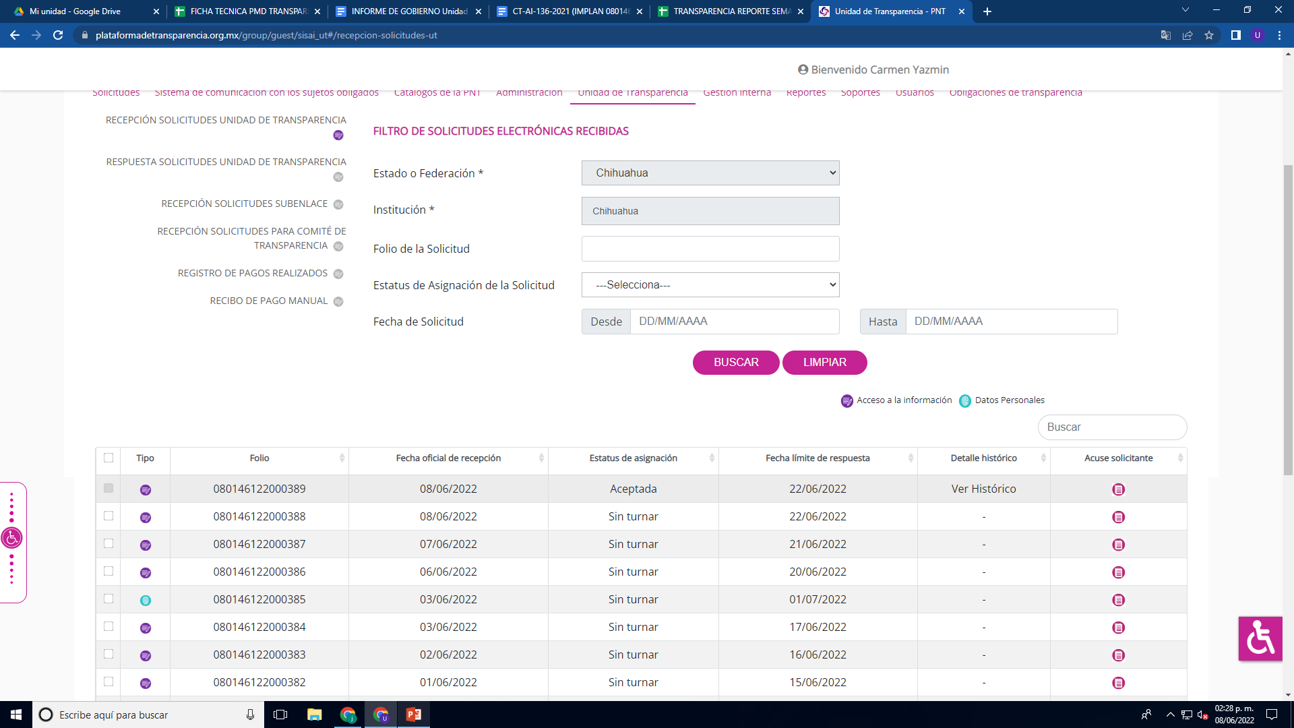
Proceso de atención de las solicitudes
1. Ingreso de solicitud
FOLIO DE SOLICITUD
DATOS PERSONALES
INFORMACION PUBLICA
FECHA DE RECEPCION
FECHA LIMITE DE RESPUESTA

Slide 18
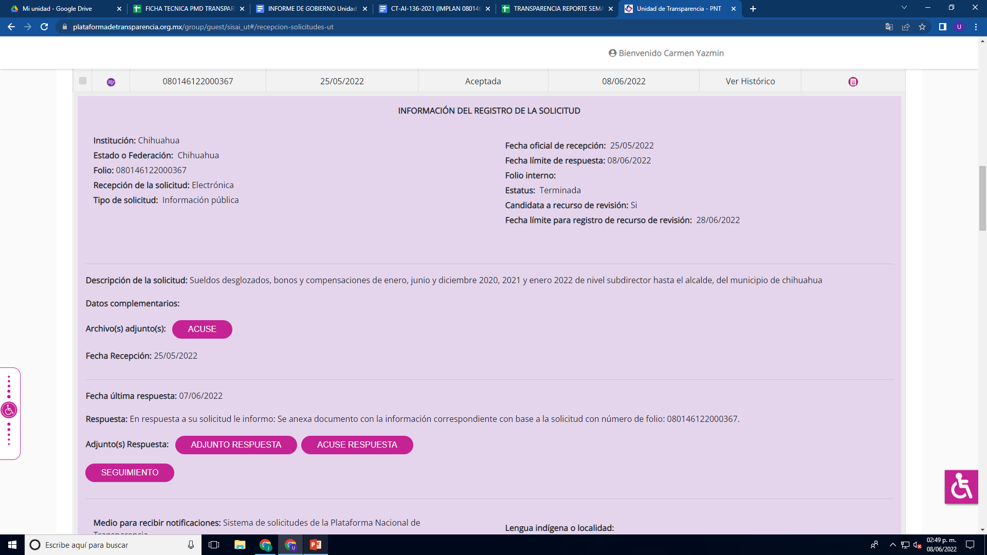
ANALISIS DE LA SOLICITUD
-CONTESTAR/TURNAR – REQUERIR INFORMACION
-INCOMPETENCIA PARCIAL O TOTAL
INFORMACION DE LA SOLICITUD

Slide 19
ANALISIS DE LA CONTESTACION
¿Que se solicita?
Contestación completa y especifica sobre los datos cuestionados
Justificación
Búsqueda exhaustiva
Este homologada y coincidente

Slide 20
SEGUIMIENTO DE LA SOLICITUD
IDENTIFICAR LOS TERMINOS
REQUERIMIENTO DE INFORMACION: 5 DIAS
CONTESTAR LA SOLICITUD 10 DIAS
AMPLIACION DE SOLICITUD 5 DIAS

Slide 21
PROCESO DE CONTESTACION
Elaboración de la respuesta
Incompetencia – comité de transparencia
Elaboración del instructivo
Subir a la plataforma
Realizar el archivo correspondiente

Slide 22
ING. MIGUEL ALBERTO DÁVILA CHACÓN
Jefe del Departamento de Obligaciones de Transparencia y Datos Personales

Slide 23
DEPARTAMENTO DE OBLIGACIONES DE TRANSPARENCIA Y DATOS PERSONALES
El Departamento de Obligaciones de Transparencia y Datos Personales en primera instancia se encarga de apoyar en el cumplimiento de la publicación de la Obligaciones que por ley corresponde al Municipio de Chihuahua.
Así mismo dentro de sus funciones está el generar las estrategias para que la Protección de datos Personales se dé de acuerdo a lo estipulado por la Ley.

Slide 24
MESES DE CARGA: ENERO, ABRIL, JULIO Y OCTUBRE
  PERIODO DE CARGA DEL 1 AL 10 DE CADA MES UNICAMENTE EN LA PNT.
  UNA VEZ CARGADA LA INFORMACION SE INFORMARA AL CORREO:
  miguel.davila@mpiochih.gob.mx
  LA REVISION E INFORME DE RESULTADOS SERA LOS DIAS 25 DE CADA MES.
  PLAZO PARA CORREGIR OBSERVACIONES 3 DIAS HABILES.
  UN VEZ CORREGIDAS LAS OBSERVACIONES SE NOTIFICA AL CORREO:
  miguel.davila@mpiochih.gob.mx

Slide 25
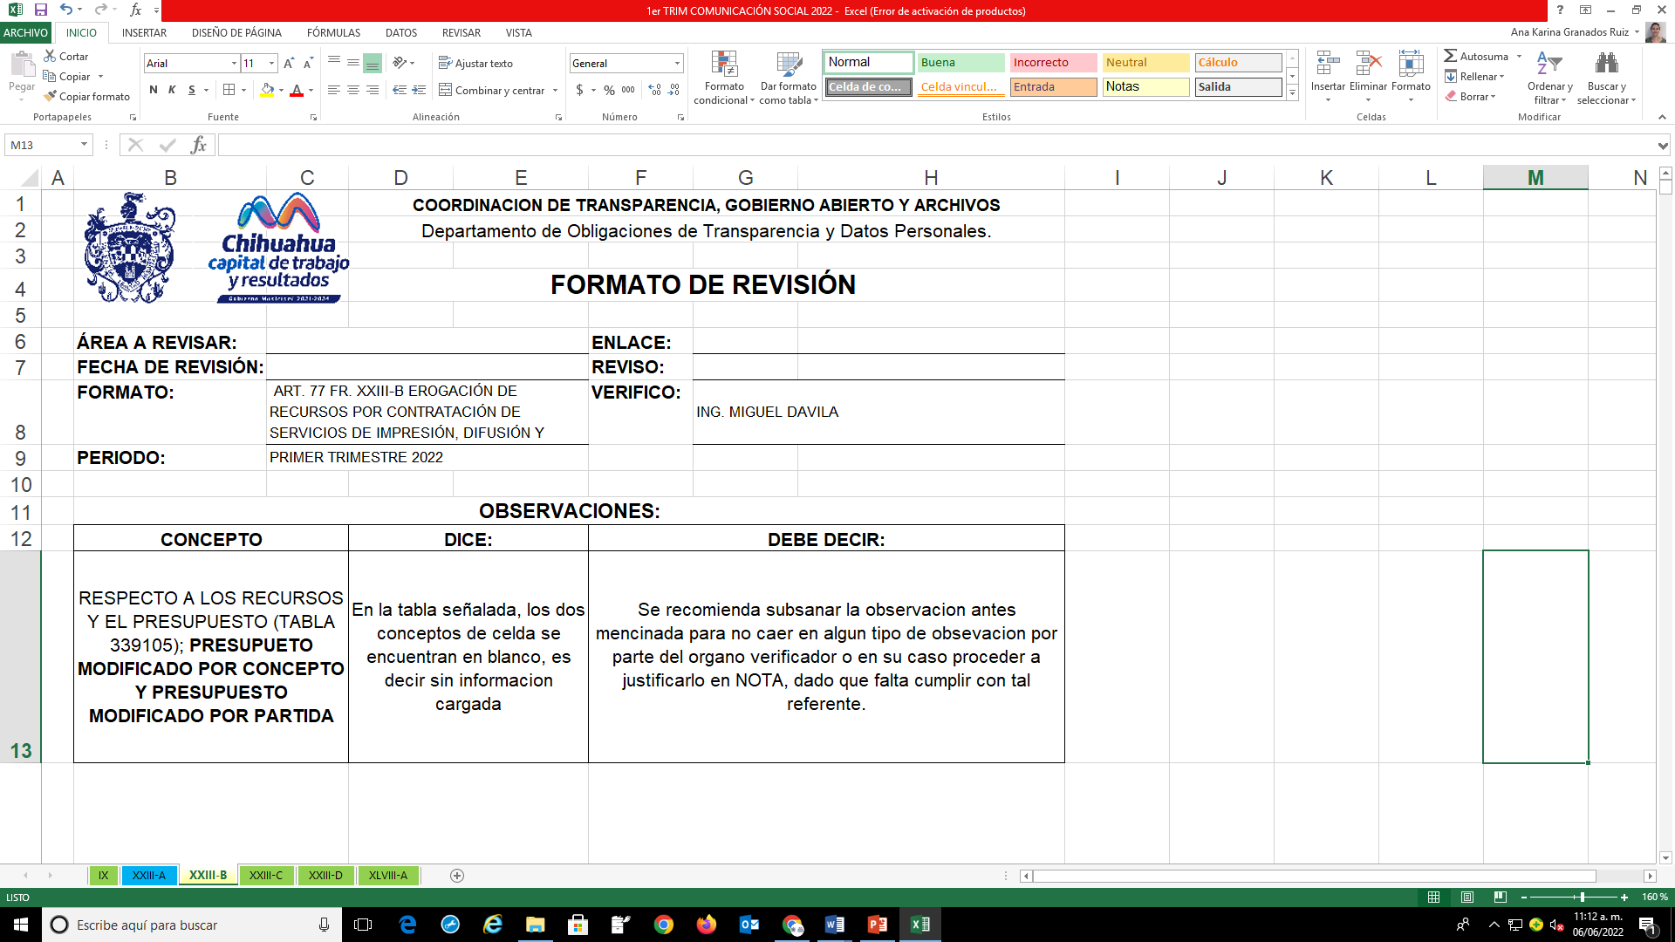
INFORME DE OBSERVACIONES
Se harán llegar las observaciones directamente al enlace a fin de que se corrijan en el tiempo establecido.

Slide 26
Responsabilidad de la publicación y actualización de la información.
Lineamientos generales para la publicación, homologación y estandarización de las obligaciones establecidas…(….).
CAPITULO II
NUMERAL QUINTO.
La información que difundan y actualicen los sujetos obligados en la PNT, deberán cumplir con los siguientes atributos:
Calidad de la información: debe ser veraz, confiable, oportuna, congruente, integral, actualizada, accesible, comprensible y verificable.
Accesibilidad: Se debe facilitar la consulta
NUMERAL SEXTO.
La información publicada, deberá contar con las siguientes características:
Veracidad: Que es exacta y verdadera.
Confiablidad: Que es creíble, fidedigna y sin error.
Oportunidad: Que se publica en tiempo.
Congruencia: Que mantiene relación y coherencia con otra información publicada.

Slide 27

Manejo de PNT, para el cumplimiento de las Obligaciones de Transparencia

Slide 28
Índice
Ingreso a PNT
Descarga de formato en blanco
Movimientos con formato: alta, cambio y baja (estatus de carga)
Movimientos en web: alta, cambio y baja
Reporte de errores
Comprobante de carga

Slide 29

Llenado de formatos.
Generalidades.
Lic. Ana Karina Granados Ruiz.

Slide 30
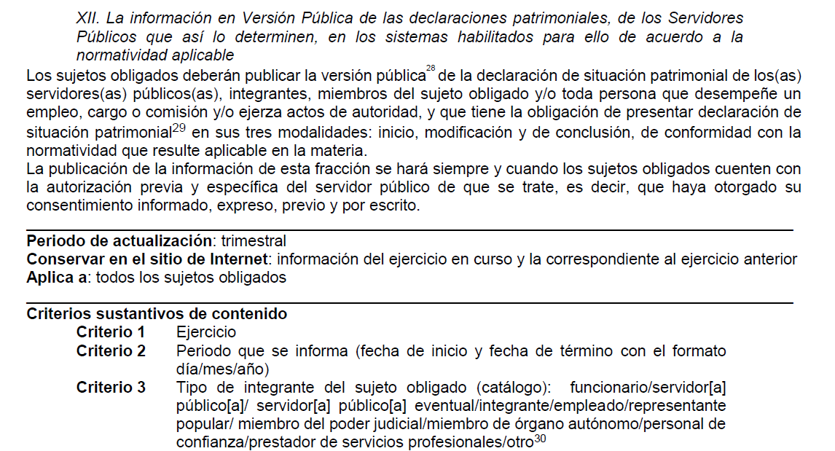
Bases para el llenado de formatos

Slide 31
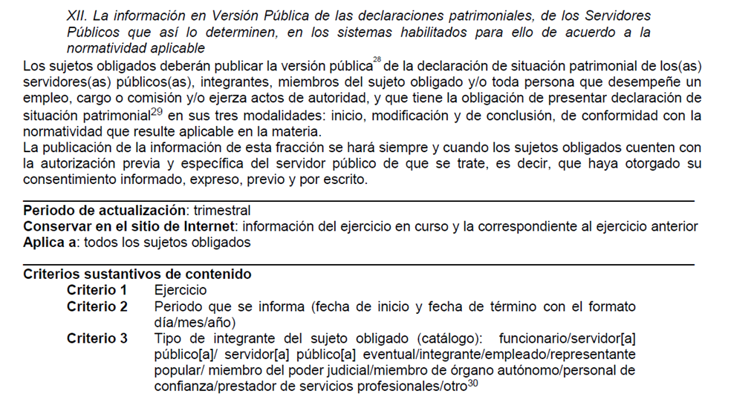
Conservar en el sitio de Internet: rubro en el cual se establece el periodo que debe de mantener publicada dicha información, marcando los siguientes periodos:
Información vigente: debe de estar publicada la información actual como mínimo.
Ejercicio en curso y “X” ejercicios anteriores: Se refiere a que la información que debe de estar publicada es la del año en curso y también la de la cantidad de años anteriores que se mencionen.
Administración actual y “X” administraciones anteriores: Se refiere a que la información que debe de estar publicada es la de la presente administración y también la de la cantidad de administraciones anteriores que se mencionen.
Periodicidad con la cual se debe de publicar la información de cada formato, esto puede ser trimestral, semestral, anual o trianual.
Explicación de como se debe de llenar cada celda

Slide 32
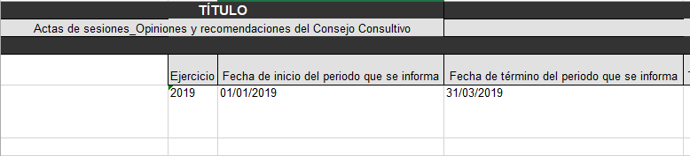
Criterios comunes de los formatos
Edición de formatos:
Cada vez que se llene un nuevo formato hay que descargar uno en blanco de PNT.
El formato no debe de editarse (cambiar colores, combinar celdas, etc.).
Las celdas tienen un formato predeterminado mismo que no debe de modificarse, puesto que el hacerlo puede originar errores de carga en la PNT.
Ejercicio: Se refiere al año que se está informando
Fecha de inicio del periodo que se informa: Primer día del periodo informado, por ejemplo primer día del trimestre, semestre o año según sea el periodo de actualización del formato. El formato de fecha es el siguiente dd/mm/aaaa (ejemplo 01/01/2019).
Fecha de término del periodo que se informa: Último día del periodo informado, por ejemplo último día del trimestre, semestre o año según sea el periodo de actualización del formato. El formato de fecha es el siguiente dd/mm/aaaa (ejemplo 31/03/2019).

Slide 33
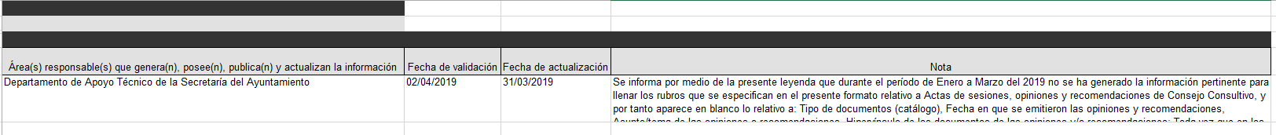
Fecha de actualización: el criterio se refiere al día hasta el cual está actualizada la información, es decir el último día del periodo informado por ejemplo último día del trimestre, semestre o año según sea el periodo de actualización del formato. El formato de fecha es el siguiente dd/mm/aaaa (ejemplo 31/03/2019).
Área responsable(s) que genera(n), posee(n), publica(n) y actualiza(n) la información: como su nombre lo dice, este criterio se refiere al área encargada de reportar dicha información, a la cual se deberá de agregar el nombre de la dependencia de origen. Ejemplo: Subdirección Jurídica de la Secretaría del Ayuntamiento.
Fecha de validación: se refiere a la fecha en que se carga la información, es decir; esta fecha puede ir desde el siguiente día del término del periodo a la fecha de carga de la información. El formato de fecha es el siguiente dd/mm/aaaa (ejemplo 01/04/2019).
Nota: Criterio que se llena solo en caso de que la información publicada requiera de alguna aclaración o exista algún criterio en blanco mismo que debe de justificar en nota, fundando y motivando de manera clara el porqué de la ausencia del mismo.

Slide 34
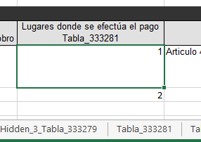
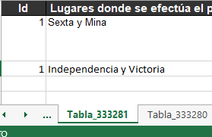
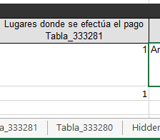

Tablas: Son tablas que complementan la información del formato general.
Id: es el número que identifica dentro del formato general la información de la tabla que corresponde.
Dentro de la tabla puede repetirse el Id si un registro del formato general debe de ir vinculado a 2 o más registros de dicha tabla.
Así mismo un Id puede responder vario registros del Reporte General de Formatos.
NOTA: Si en el formato general se pone un Id la tabla en cuestión debe de llenarse ya que de no hacerlo se pueden generar errores de carga.

Slide 35

GRACIAS

